Slide 1
Python мэдээллийн сангийн суурь мэдлэг
(Анхан шат) – Хичээл 2
Wi-Fi: smartdata.mn
Password: Smart123

Slide 2
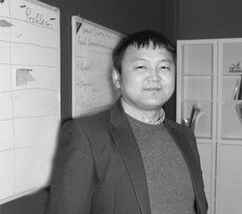
Багшийн мэдээлэл
Нэр: Баатарболдын Анхболд
Зэрэг: Бакалавр (ШУТИС-КтМс)
И-Майл хаяг: ankhbold@academic.mn
Багшийн дэлгэрэнгүй мэдээлэл: www.academic.mn/teacher/4

Slide 3

Хичээлийн дүрэм
Цагаа баримтлах
Нэгэндээ туслах (Бид бүгд өөр учир нэгнээ шоолохгүй байх)
Сургалттай холбоотой ямар нэгэн санал, гомдол байвал зөвхөн Академи болон багшид мэдэгдэх (Олон нийтийн сүлжээгээр тараахгүй байх)
Бусаддаа саад болохгүй байх

Slide 4







Хичээлийн уялдаа холбоо
Анхан шат
Ахисан шат
(framework+database)
Web хөгжүүлэлт
Хамгийн энгийн хүчирхэг програмчлалын хэл

Slide 5
Хичээлийн мэдээлэл
Хичээлийн нэр: Python програмчлалын хэлний сургалт
Түвшин: Анхан шат
Явагдах хугацаа: 2017/12/09 – 2017/12/26 (8 удаа)
Хичээлээр олж авах мэдлэг
1.Тэмдэгт төрөл гэж юу вэ? 2.Тэмдэгт төрөл зарлах 3.Тэмдэгт төрөлтэй ажиллах функцууд 4.Дадлага ажил

Slide 6
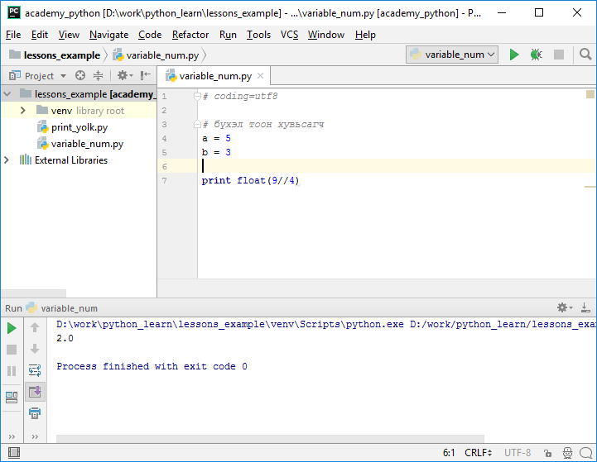
Pycharm хэрэгсэл ашиглах
Start -> JetBrains PyCharm Community Edition 2017.3 – г ажиллуулах
File -> New Project
Прожегтын нэр – academy_python гэж өгнө

Slide 7
Тэмдэгт мөр гэж юу вэ?
Тэмдэгт мөр нь тектс төрлийн мэдээллийг илэрхийлэх, хадгалахад хэрэглэгддэг тэмдэгтийн дараалал юм.
Тэмдэгт мөр нь хувирдаггүй тул одоо байгаа тэмдэгт мөрийг өөрчилдөггүй шинээр үүсгэдэг.
Тэмдэгт мөр нь дан болон давхар хашилтанд бичигддэг /’, “/. Дан болон давхар хашилтын үүрэг нь адилхан

Slide 8
Тэмдэгт төрөлтэй ажиллах функцууд

Slide 9
Дадлага ажил

Slide 10
Түлхүүр үгс
Түлхүүр үг гэдэг бол програмчлахад ашиглагддаг, тогтмол үгүүд байдаг. Python хэлэнд 29 түлхүүр үг байдаг. Үүнд нь:
And
def
exec
if
not
Return
Assert
Del
Finally
Import
Or
Try
Break
Elif
for
In
Pass
While
Class
Else
From
Is
Print
Yield
Continue
Except
Global
Lambda
raise

Slide 11
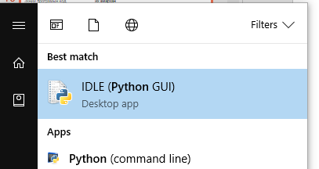
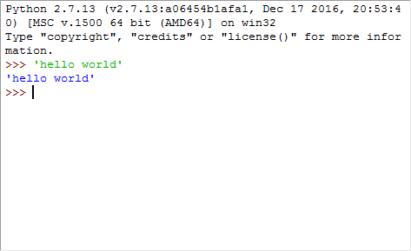
Эхний програмын код их амархан
Start -> IDLE(Python GUI) – г ажиллуулах

Slide 12
Хувьсагч
Хувьсагчийн төрөл
Тоо / Numbers /
Тэмдэгт / String /
Жагсаалт /list, tuple, set/
Dictionary /толь/
Өнөөдрийн бидний үзэх төрөл Тоо /Numbers/ төрөл
Integer /32 bit ба -2147483647 аас 2147483647/
Long integer
Float
Decimal
Бүхэлт тоо – 1, 2, 3, 4, …125, 1351513...... г.м
Бутархай тоо – 1.25, 2.5 г.м
Сөрөг тоо – -1, -1315, г.м

Slide 13
Хувьсагч зарлах
my_int = 7 integer төрлийн хувьсагч/бүхэл тоон төрөл/
my_bigint = 2147483649 bigint төрлийн хувьсагч/том утгатай бүхэл тоон төрөл/
my_float = 4.2 float төрлийн хувьсагч/бутархай тоон төрөл/
my_decimal = -4.2 decimal төрлийн хувьсагч/аравтын тоон төрөл/
Хувьсагчийг нь анх зарлагдахдаа төрлийг тодорхойлдоггүй.
Хувьсагчид оноосон утга нь ямар төрөлтэй байгаагаас хамааран төрөл нь тодорхойлогддог.
Мөн кодчилолын явцад хувьсагчийн утгыг өөрчилж өөрчилсөн утгын төрлөөс хамаарч төрөл нь өөрчлөгддөг.

Slide 14
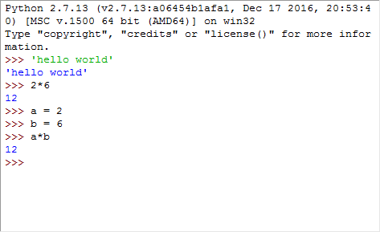
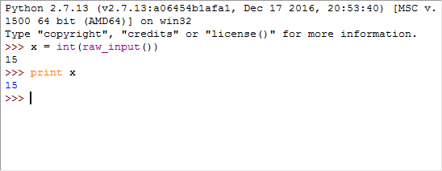
Үйлдэл хийх
Нэмэх үйлдэл
hariu = x + y
Хасах үйлдэл
hariu = x – y
Үржих үйлдэл
hariu = x * y
Утга оруулах үйлдэл
x = int(raw_input())
Утга хэвлэх үйлдэл
print x

Slide 15
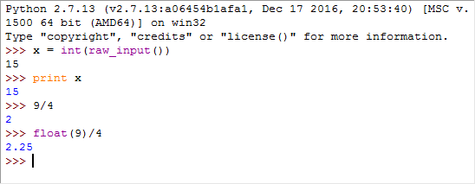
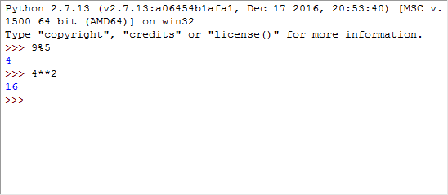
Хуваах, зэрэг дэвшүүлэх
Үржих
hariu = 4 * 2 #16
Зэрэгт дэвшүүлэх
hariu = 4 ** 2 #16
Хуваах
hariu = float(9) / 5 #1 бутархайгаар хуваах
hariu = 9 // 5 #1 бүхэлээр хуваах
hariu = 9 % 5 #4 үлдэгдлээр хуваах

Slide 16



Жишээ даалгавар
2 тооны нийлбэрийг ол.
2 тоо зайгаар тусгаарлан өгөгдөнө. (3 5)
Бүхэл тоо хэвлэнэ. (8)
Өгөгдсөн функцийн утгыг ол. y=3x+2
Бүхэл тоо өгөгдөнө. (3)
Бүхэл тоон хариу хэвлэнэ. (11)

Slide 17
Гэрт хийх даалгавар
Өгөгдсөн гурвалжны периметрийг ол.
Гурвалжны талууд зайгаар тусгаарлагдан нэг мөрөнд өгөгдөнө. (3 4 5)
бүхэл тоо хэвлэнэ. (12)
Тэгш өнцөгтийн талбай болон периметрийг ол.
Тэгш өнцөгтийн урт ба өргөн нэг мөрөнд зайгаар тусгаарлагдан өгөгдөнө. (4 5)
Талбай болон периметр нь зайгаар тусгаарлагдан нэг мөрөнд хэвлэгдэнэ. (20 18)
Өгөгдсөн функцийн утгыг ол. y = 4x² - 3x + 5
Бүхэл тоо өгөгдөнө. (3)
Бүхэл тоон хариу хэвлэнэ. (11)
Өгөгдсөн тооны сүүлээсээ 2 дахь оронг ол.
Int төрлийн бүхэл тоо өгөгдөнө. (592)
Өгөгдсөн тооны сүүлийн цифрийг ол. (9)

Slide 18
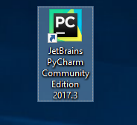
Дараагийн хичээл
Pycharm хэрэгсэл ашиглах
1.Тэмдэгт төрөл гэж юу вэ? 2.Тэмдэгт төрөл зарлах 3.Тэмдэгт төрөлтэй ажиллах функцууд 4.Дадлага ажил

Slide 19

Баярлалаа

